Slide 1
Lesson 7.1 Knowledge necessary for loading

Slide 2
Lesson objective:
Know the competency.
Arrange the merchandise in the vehicle based on the information provided while complying with regulations and maximizing delivery efficiency.
Dessin par: brgfx / Freepik "http://www.freepik.com"

Slide 3
Understand Competency 7
Total duration: 45 hours
Evaluation duration: 2 hours
Upon completion of this competency, you should be able to perform truck loading and unloading maneuvers in compliance with health and safety rules and inherent regulations.
Competency Statement
Veiller au chargement et au déchargement d’un camion
Elements of the Competency
Prepare the work.
Position the vehicle.
Execute loading and unloading maneuvers.
Perform weighing and adjustments.
Secure and unsecure the merchandise.
Communicate information.
Competency 7 is divided into two distinct teaching modes:
Theory is the part where connections are made between sections of regulations and their application.
Practice is the application in real loading and unloading situations.
Notes:
La compétence 7 est scindée en deux modes d’enseignement distincts;
La théorie est la partie où l’on fait les liens entre les parties de la réglementation et son application.
La pratique est l’application en situations simulées et/ou réelles de chargement et de déchargement.

Slide 4
Abréviations | Expressions anglaises | Expressions françaises
B/L (BOL) | Bill of lading | Connaissement
PRO No. | Freight bill number | Billet de livraison
COD | Cash on delivery | PSL (payable sur livraison)
COLL | Collect | Frais à percevoir (transport et/ou marchandise)
PPD | Prepaid | Payé à l’avance
MIN | Minimum | Minimum
PKG | Package | Colis
BDL | Bundle | Paquet, ballot
PCS | Pieces (number of) | Pièces (nombre de)
P/U | Pick-up | Ramassage, cueillette
DELY | Delivery | Livraison
LTL | Less than truck load | Lots brisés, charge partielle
TL | Truckload | Charge complète
N/C | No charge | Sans frais de transport et/ou de marchandise
RO | Routing order | Acheminement, route désirée
B/T | Bobtail | Solo, haut le pied, (tracteur seulement)
SLC | Shipper load & count | Chargé et compté par l’expéditeur
W/B | Waybill | Feuille de route
LOAD AND GO | Directly from a shipper to a consignee without going through a terminal | Chargé chez l'expéditeur et livré directement chez le consignataire sans passer par un intermédiaire
PACKING SLIP | Document detailing the content of a package or bundle | Document qui décrit le contenu de l'expédition
AS A FULL LOAD | Considered a full load for special deliveries | Expédition considérée comme une charge entière même si elle ne remplit pas la semi-remorque
RUSH, ASAP | Urgent, as soon as possible | Urgent

Slide 5
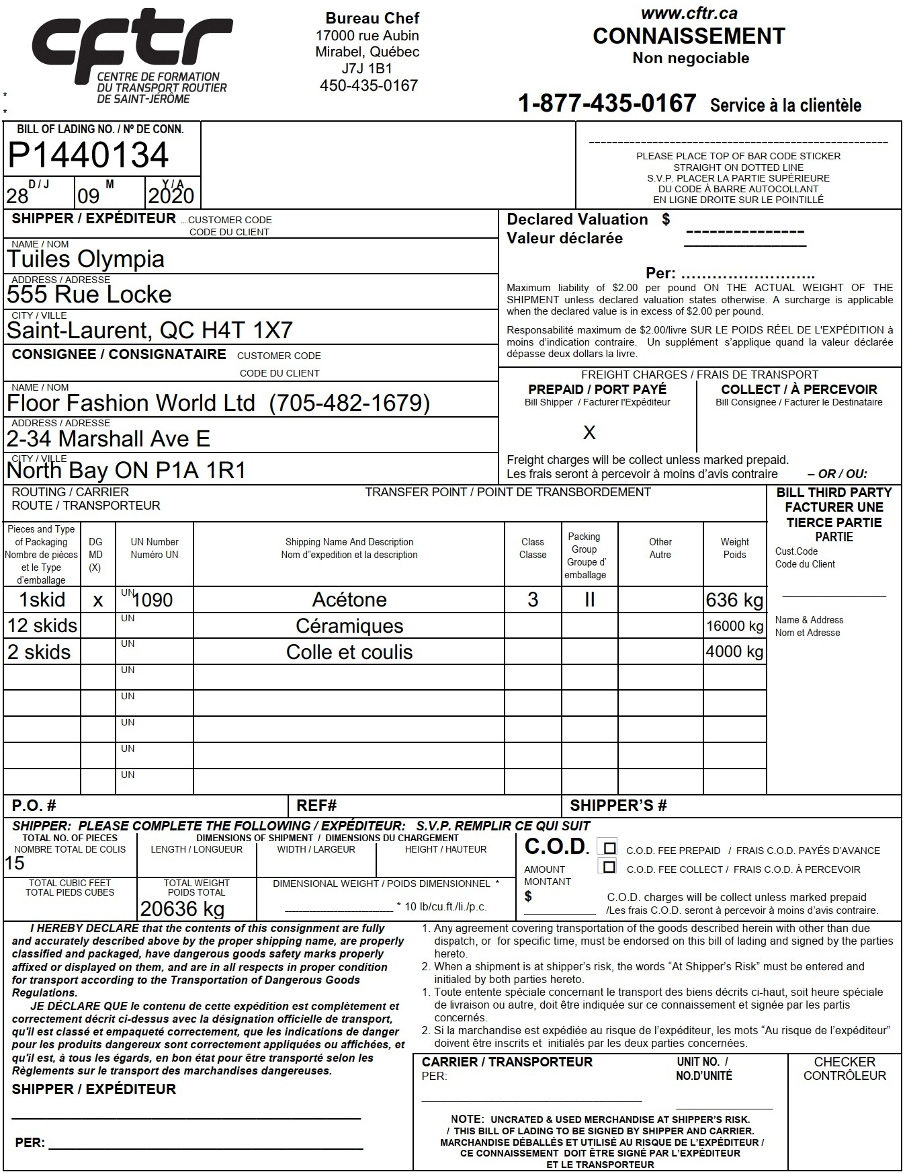
Sur le connaissement suivant, sauriez-vous trouver les cinq informations les plus pertinentes pour le chauffeur ?
The date
The consignee’s adress
The description ot the merchandise
The weight
Presence ot dangerous goods

Slide 6
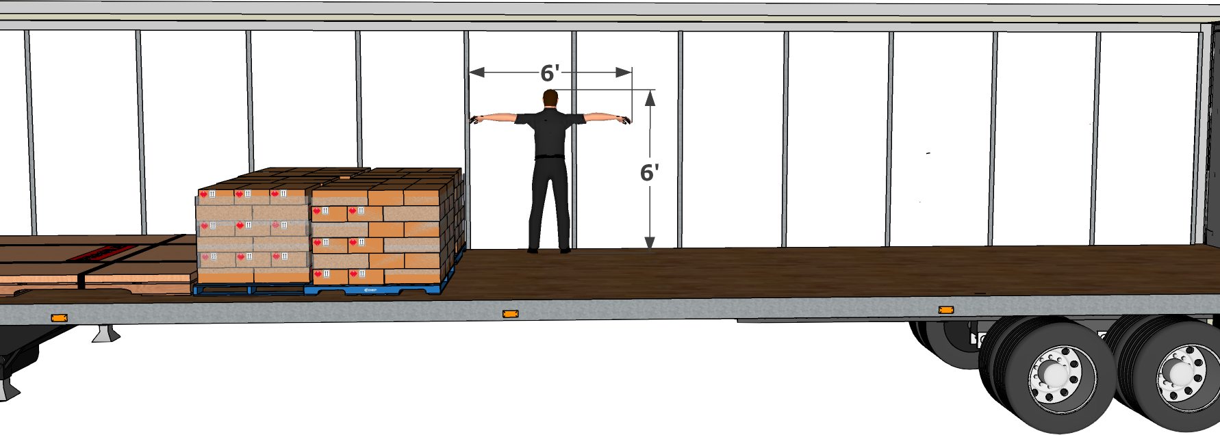
Before taking possession of the merchandise, the driver must ensure that the vehicle is suitable for collecting the goods. What are the three points to check?
The available space
Notes:
Trucs pour compter l’espace disponible
- compter 4 pieds par panneaux
- La distance de l’extrémité des deux bras est égale à notre grandeur

Slide 7
Before taking possession of the merchandise, the driver must ensure that the vehicle is suitable for collecting the goods. What are the three points to check?
The weight of the merchandise
Notes:
Capacité de charge (catégories d’essieux, USA)
Capacité de charge moins le poids de la marchandise existante

Slide 8
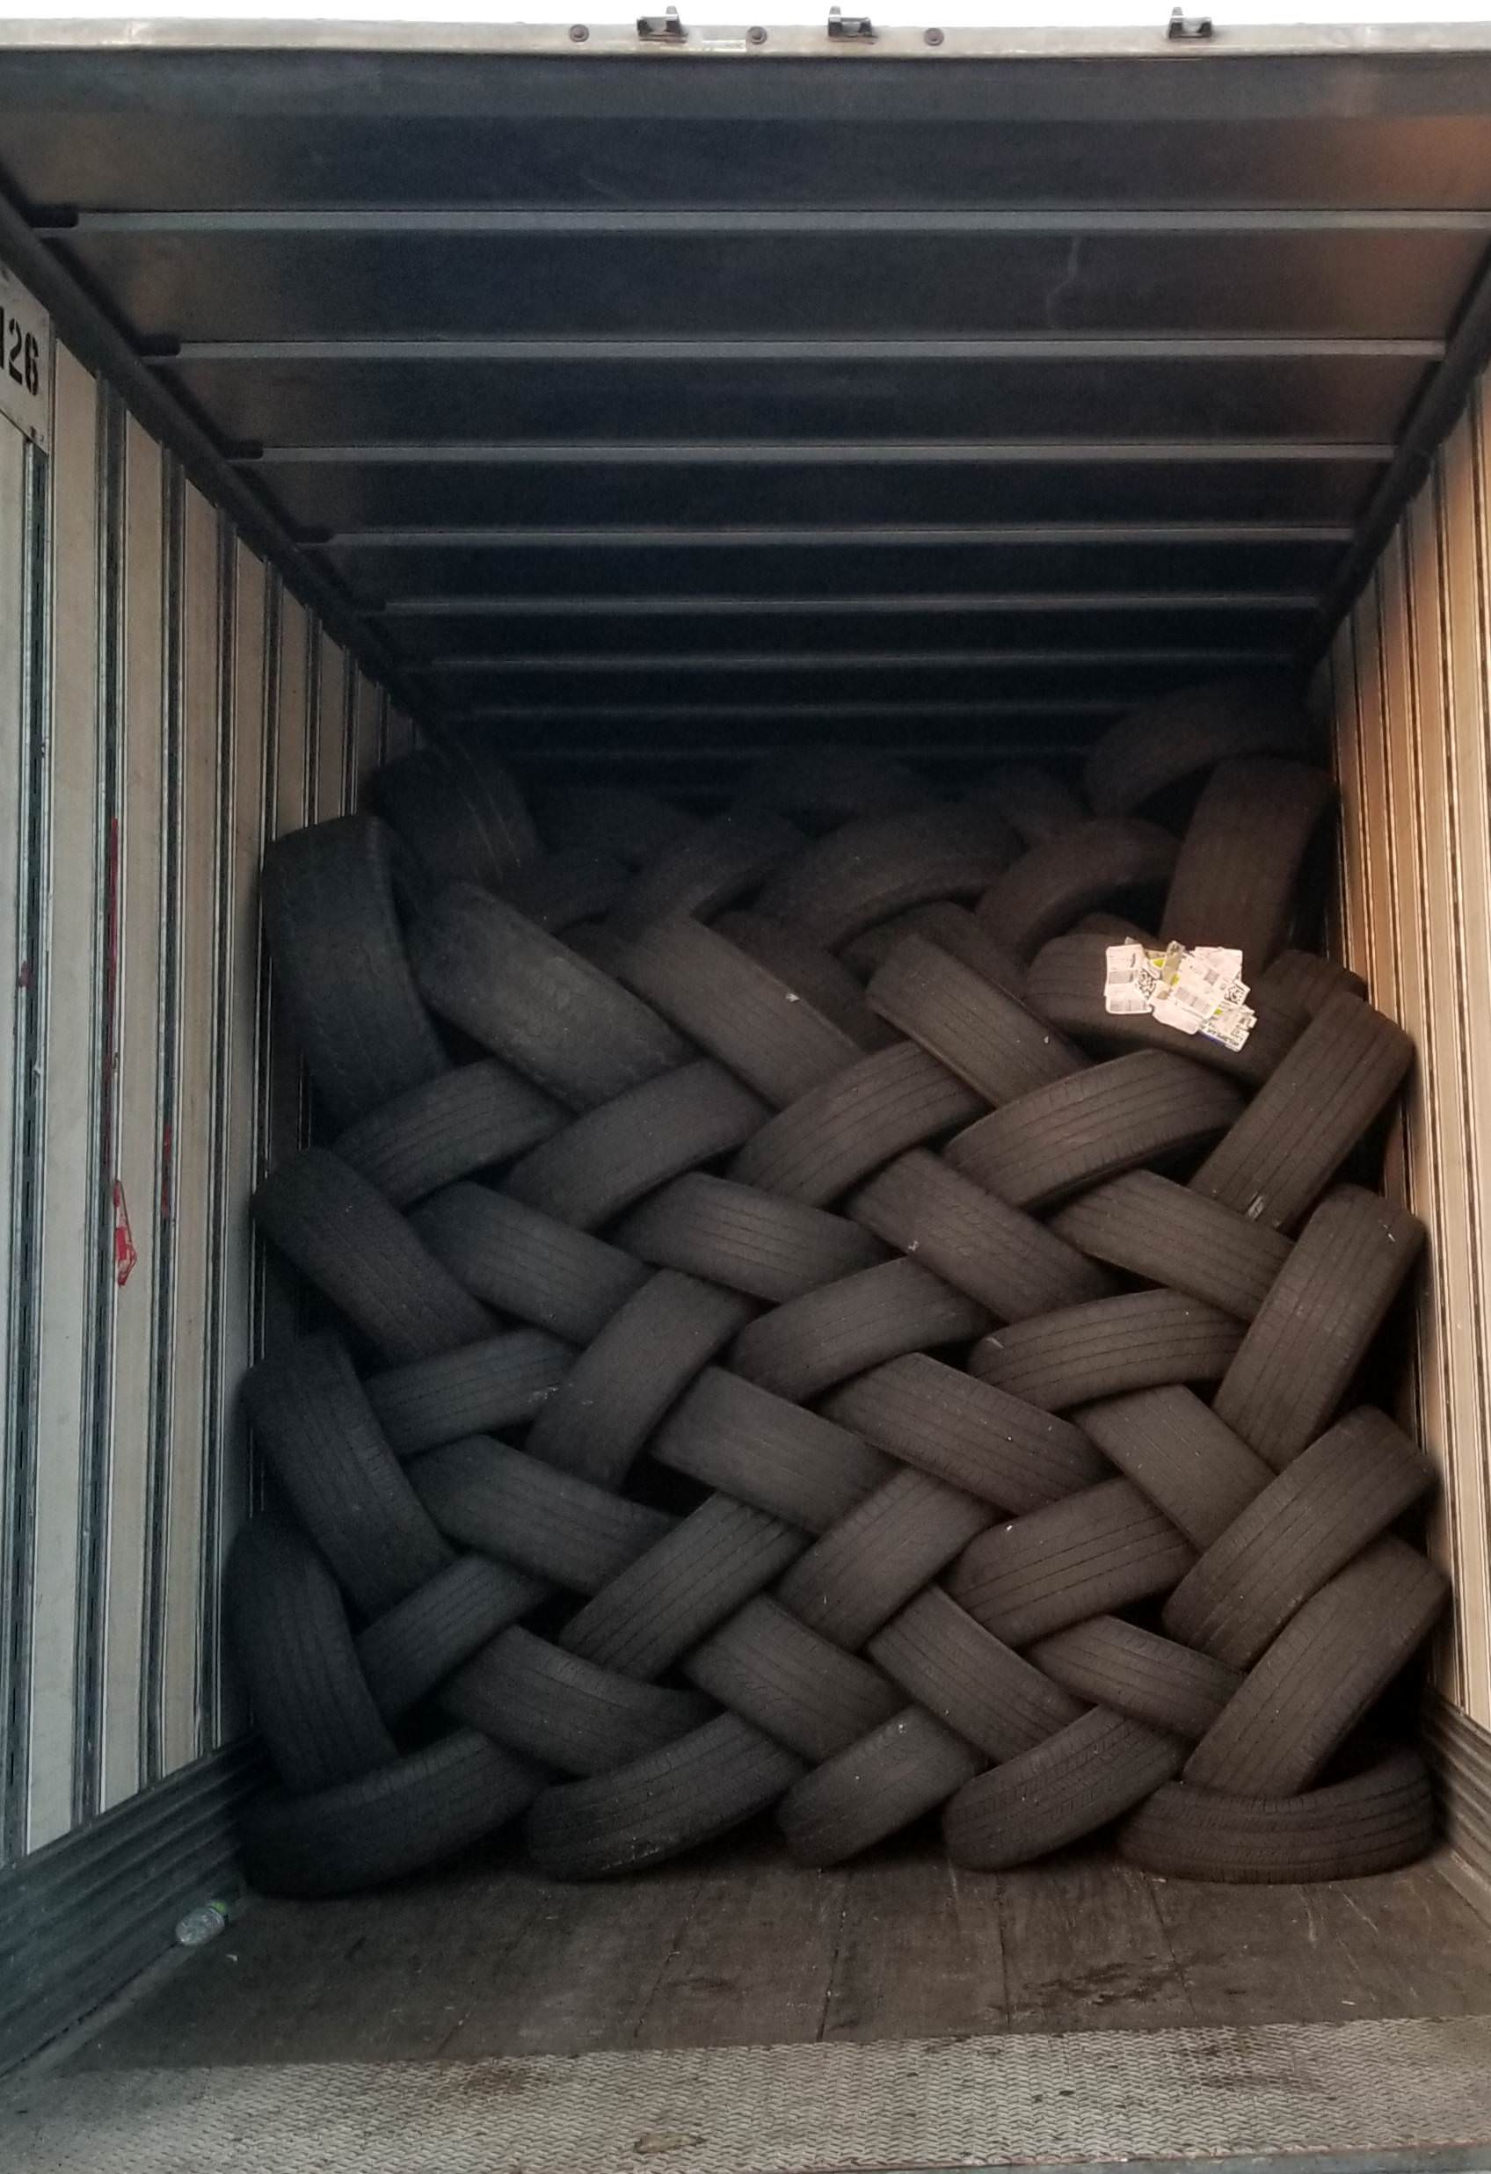
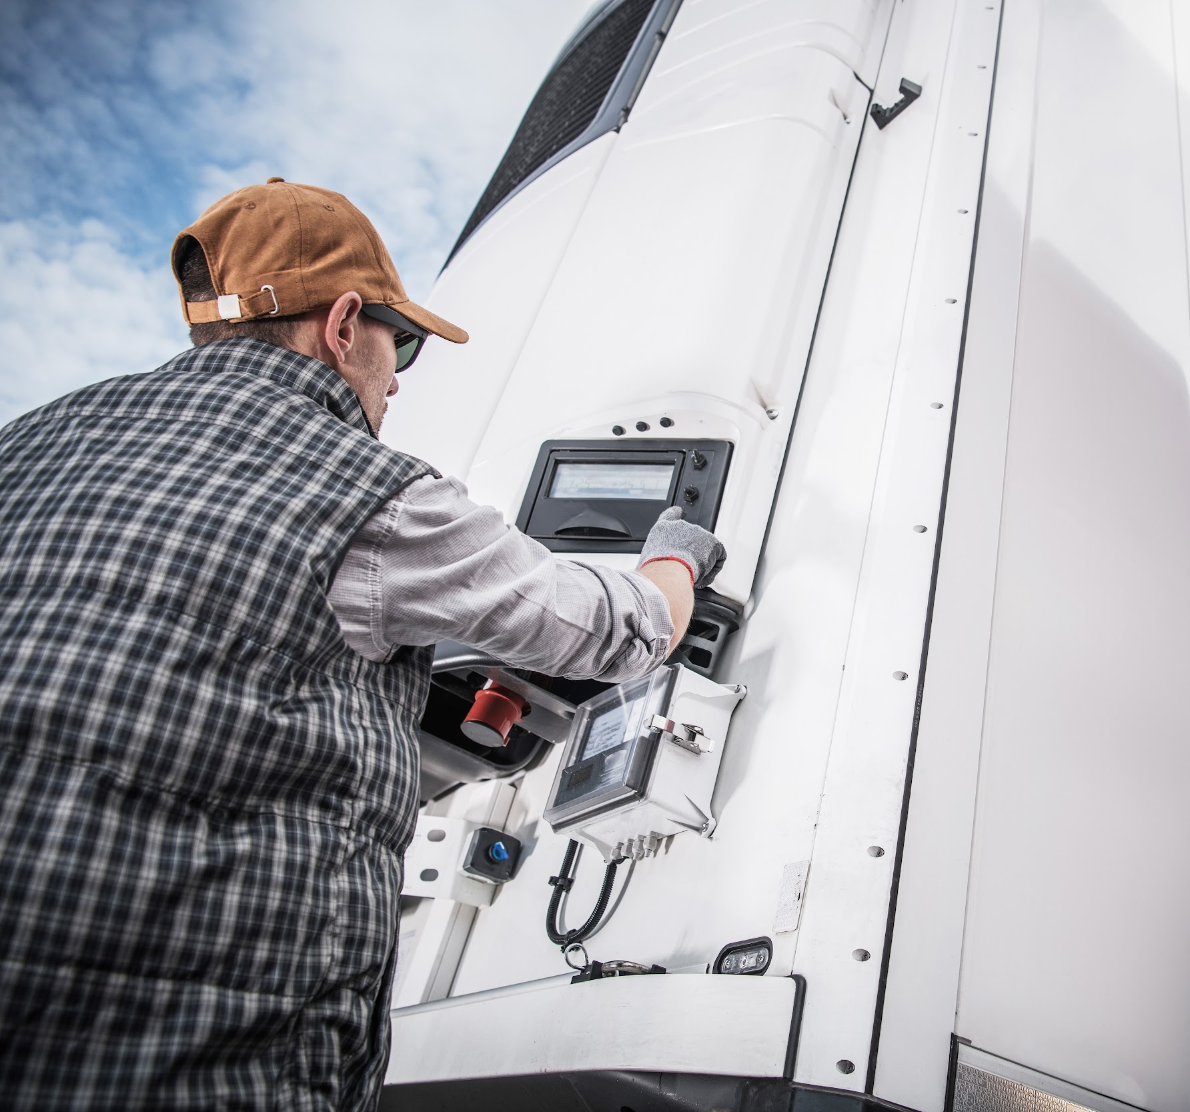
Before taking possession of the merchandise, the driver must ensure that the vehicle is suitable for collecting the goods. What are the three points to check?
The condition of the semitrailer-trailer
Notes:
Selon les différents types de transports
rouleaux de papier (propreté et étanchéité du plancher et trous au plafonds)
alimentation (odeurs)
température contrôlée (vérifier l’unité de température et la circulation de l’air)
etc.

Slide 9
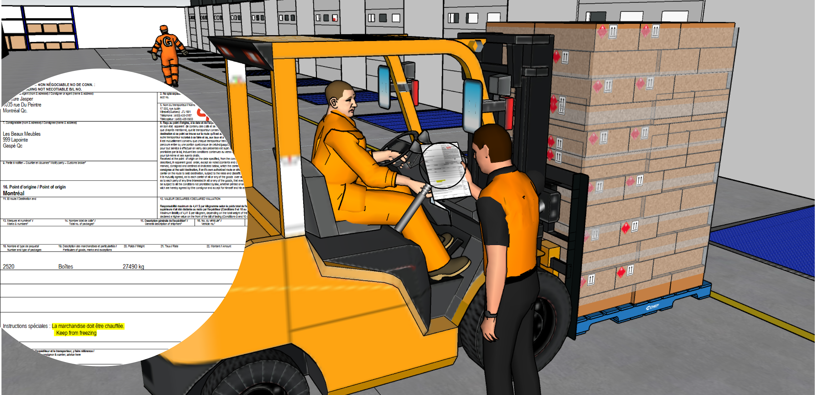
Compliance
Compliance
Notes:
Prendre connaissance du connaissement pour coordonner les infos transmises par le répartiteur (charger la bonne marchandise).
Compter la marchandise.
Étiquettes TMD apposée sur la marchandise s’il ya lieu.
Est-ce que le poids semble correspondre à ce qui est inscrit sur le connaissement ?
Dans l’expédition de lots partiels (LTL), beaucoup d’expéditeurs estiment le poids de la marchandise et certains trichent sur le poids indiqué sur le connaissement. En cas de doute le chauffeur doit avertir sont répartiteur que le poids devrait être vérifier.

Slide 10
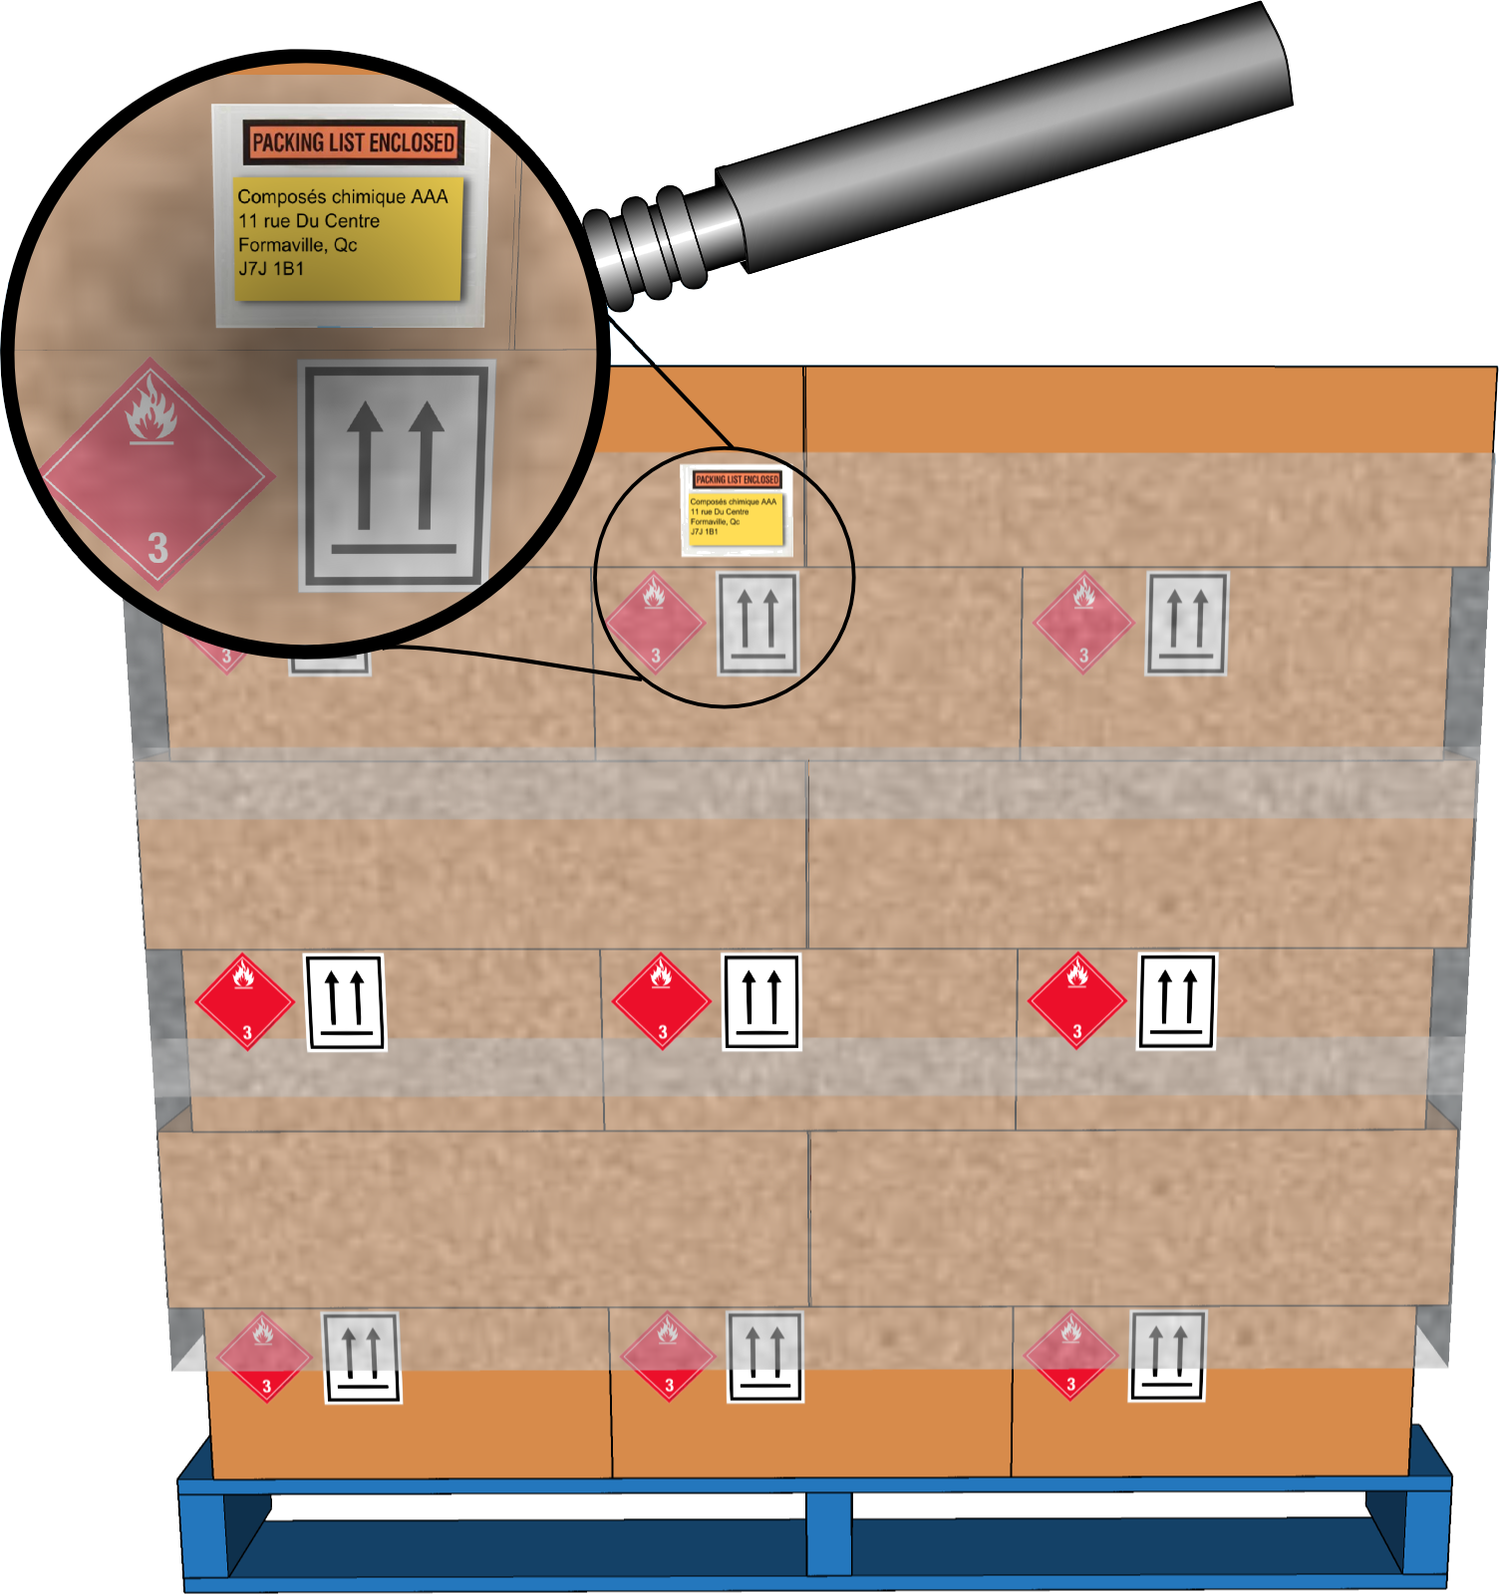
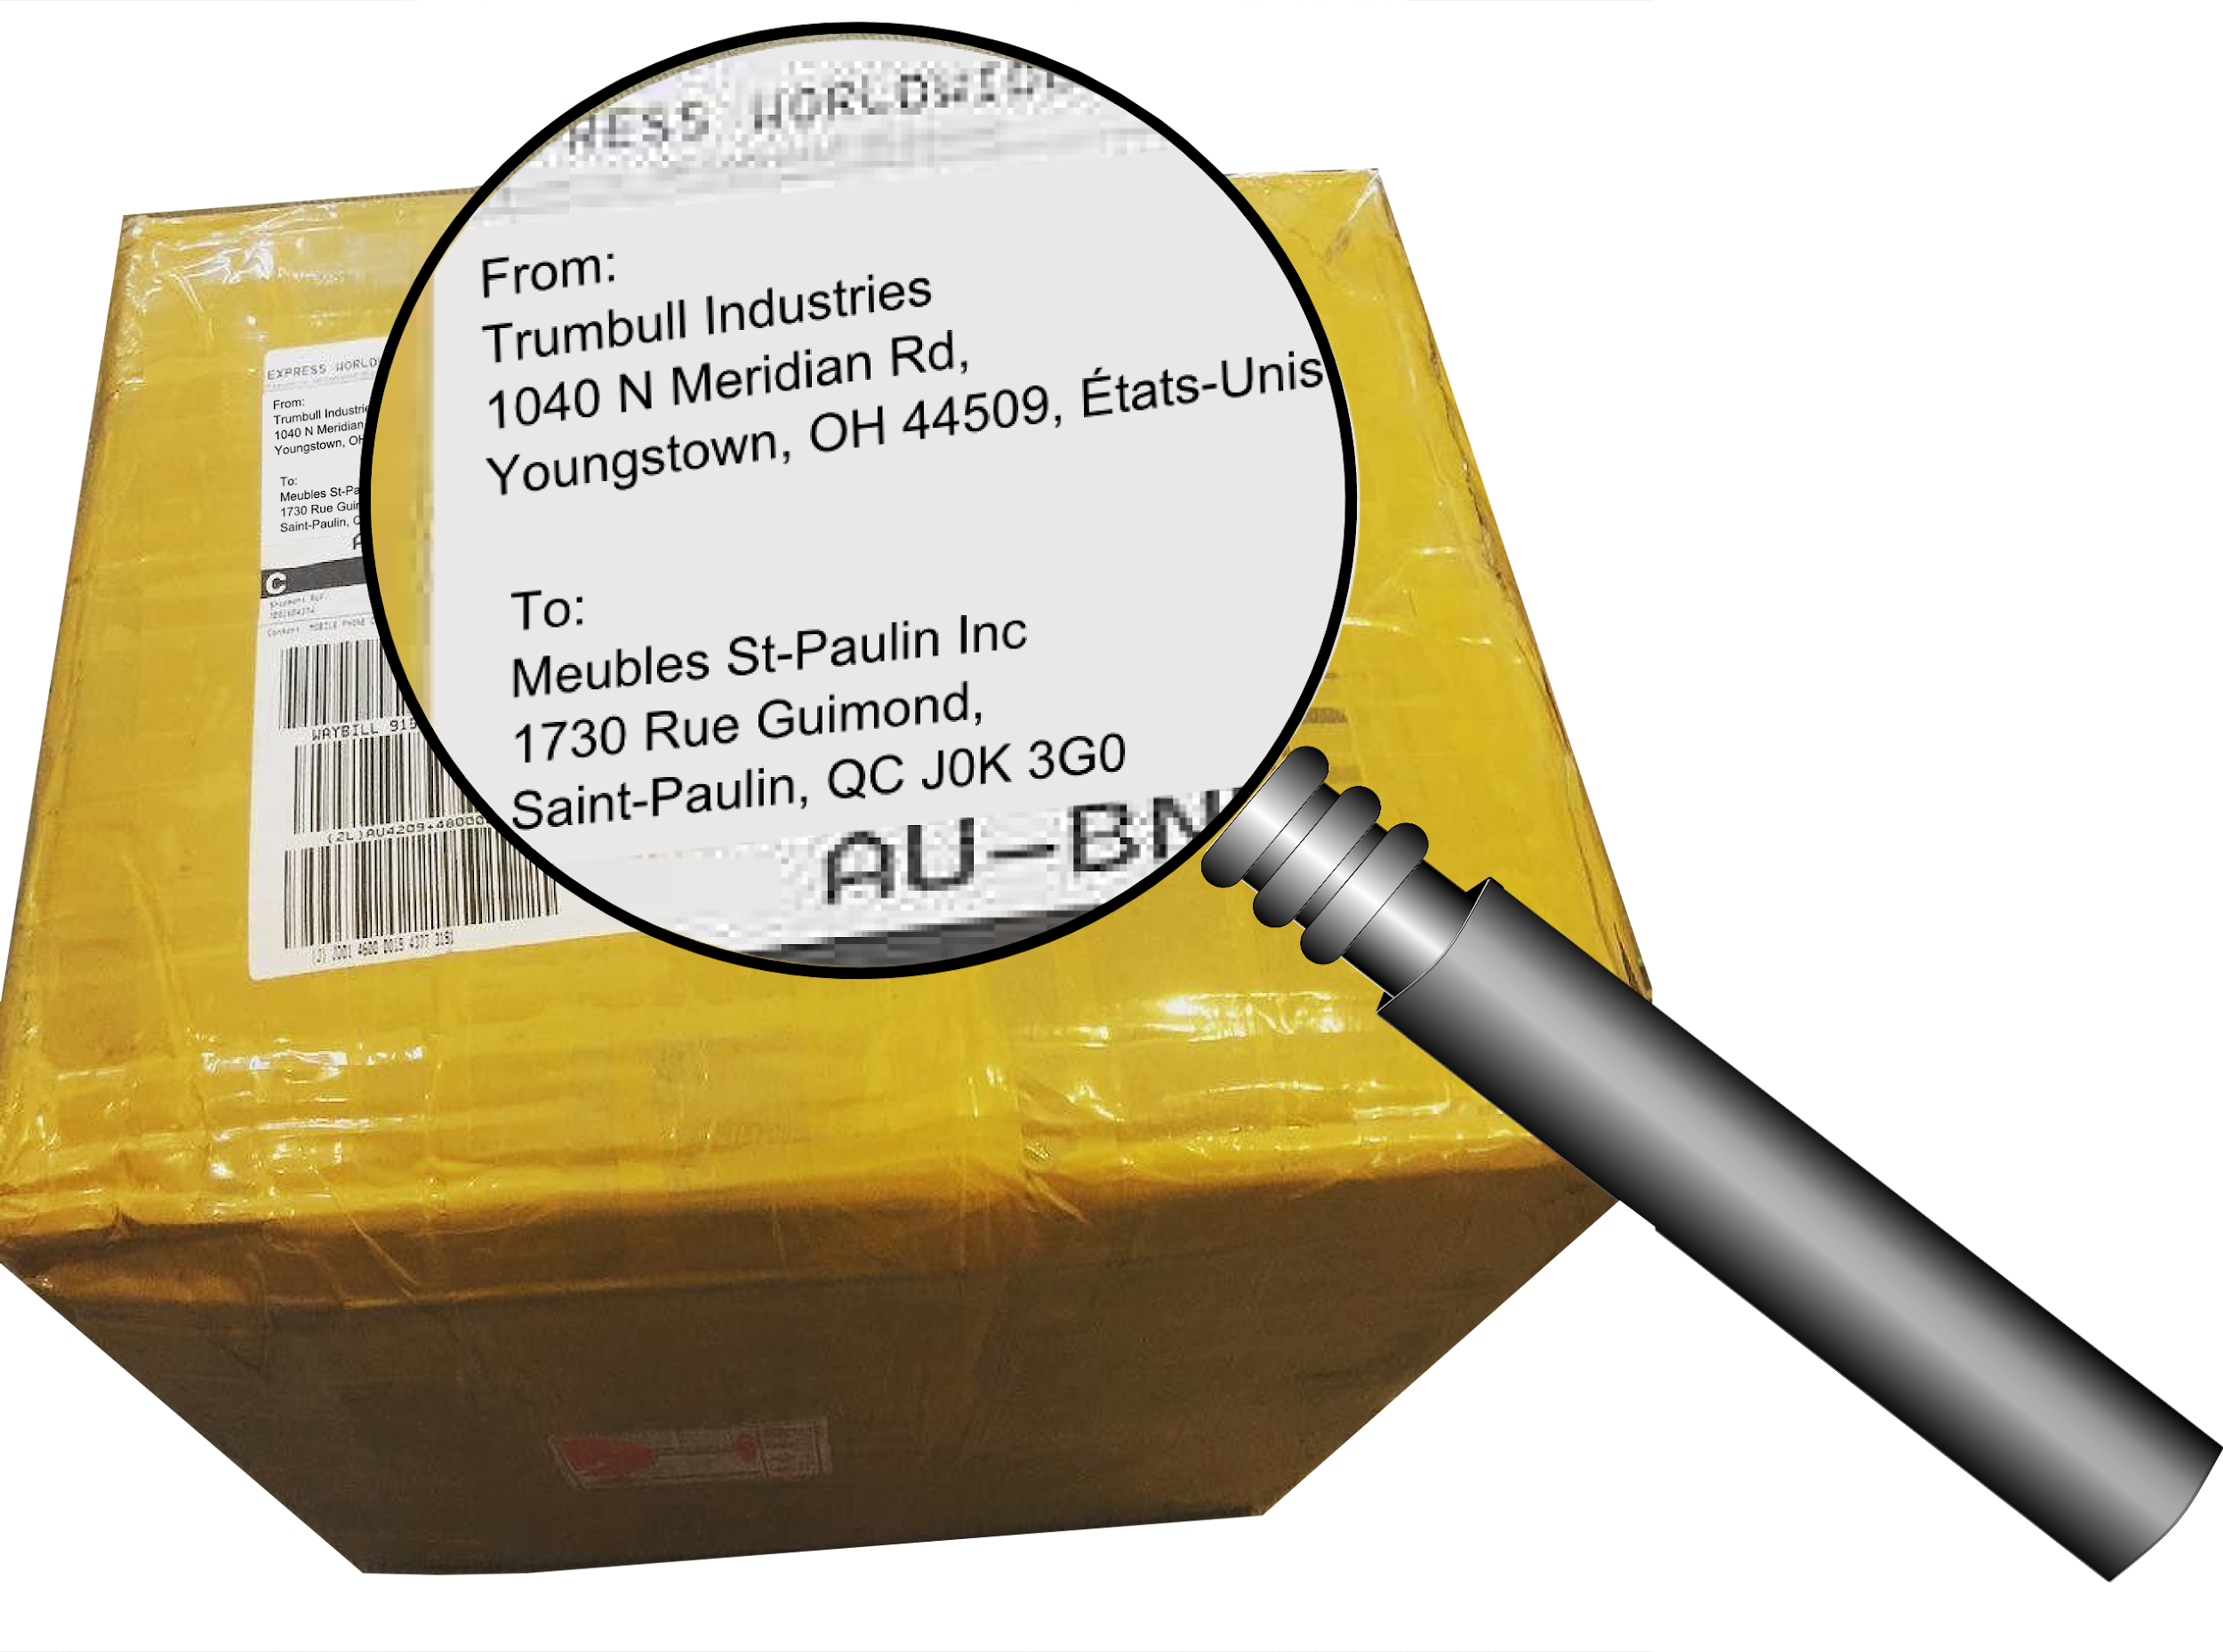
Identification of the merchandise

Slide 11
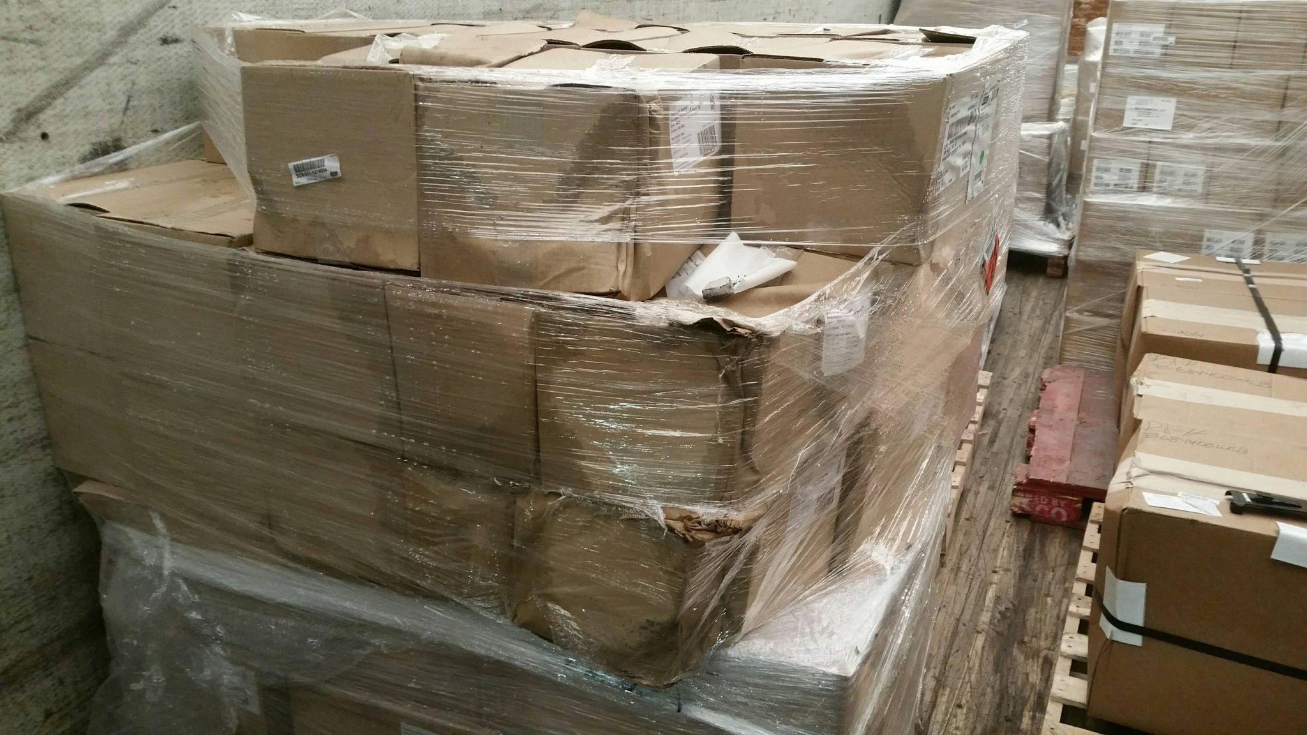
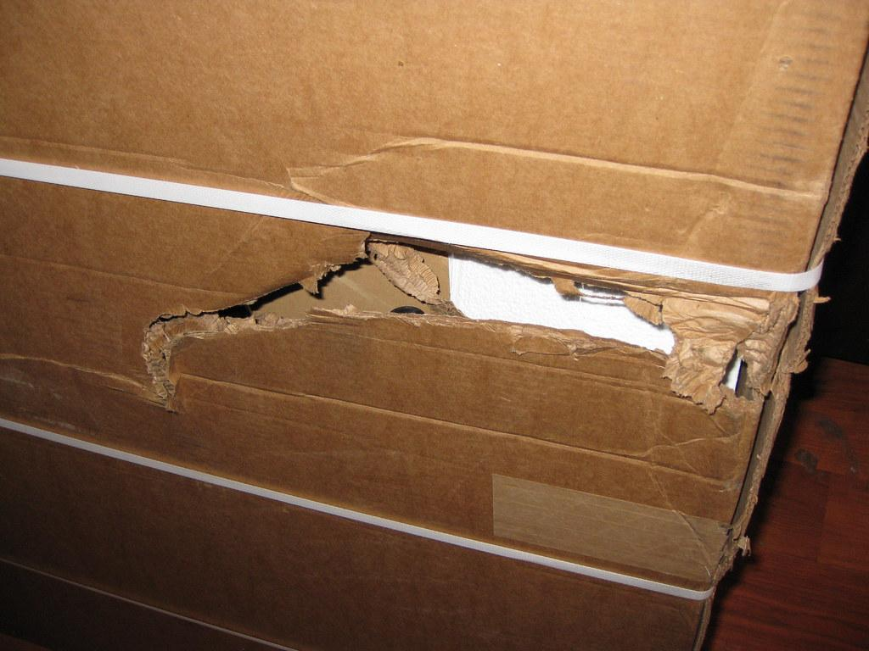
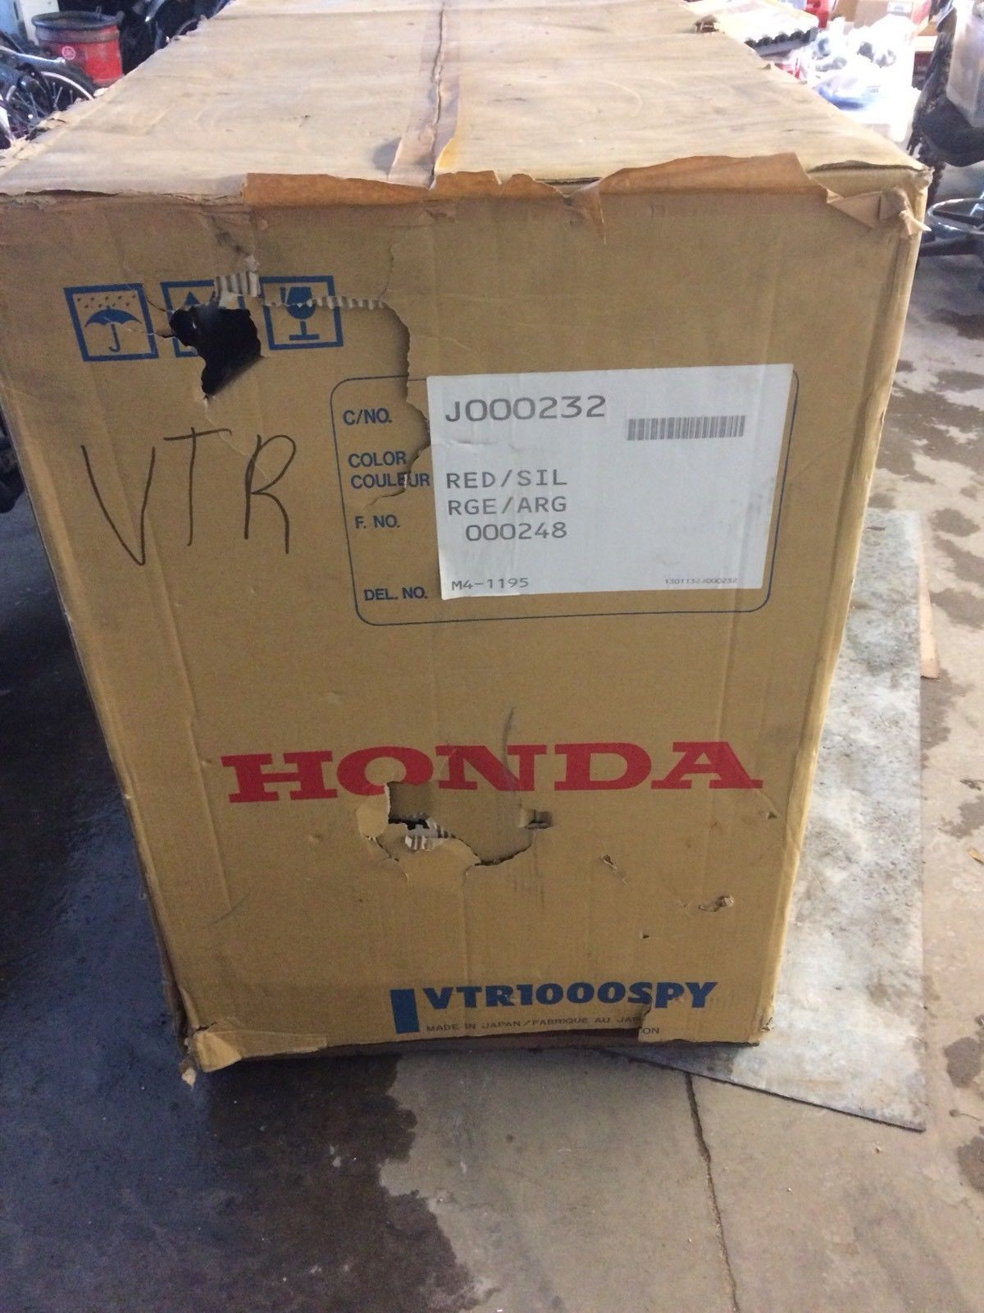
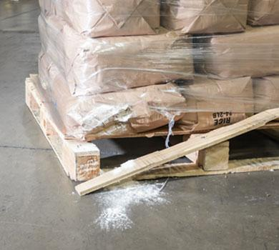
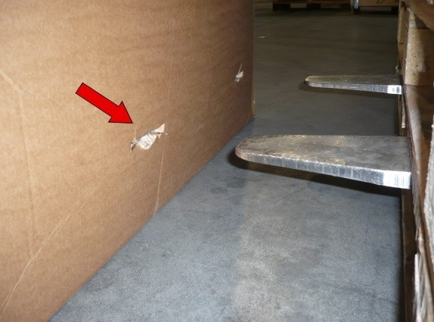
Conformité: Surplus, manquant et endommagé (O,S and D)
Notes:
Penser au chauffage des cargaisons liquide pendant l’hiver.

Slide 12
What to do if there is surplus, missing, or damaged merchandise (O, S and D)?
Notes:
Marchandise en surplus;
recompter et convenir avec l’expéditeur s’il expédie quand même le surplus;
noter sur le connaissement le nombre total qui y est inscrit + le nombre de pièces en surplus avant de le signer. Exemple 52 + 2 over (le tout encerclé).
Marchandise manquante;
recompter avec l’expéditeur;
noter sur le connaissement le décompte et inscrire nombre de pièces manquantes avant de le signer. Exemple 50, 2 short (le tout encerclé).
Marchandise endommagée;
prendre des photos et faire parvenir au répartiteur;
noter sur le connaissement le décompte et inscrire nombre de pièces endommagées avant de le signer. Exemple 52 - 2 damaged (le tout encerclé).

Slide 13
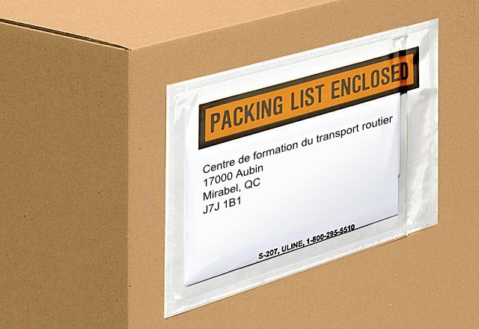
The packing list
Notes:
Expliquer ce qu’est la liste d'emballage
Elle est généralement incluse dans une enveloppe autocollante apposée sur une boîte ou sur la dernière palette du chargement.
Une liste d'emballage est un document qui contient des détails sur le contenu d'une expédition. Elle est destinée à informer les agences de transport, les autorités gouvernementales et les clients du contenu du colis ou de la cargaison expédiée.
La liste d’emballage est créée par l’expéditeur. Généralement, elle est insérée dans une enveloppe autocollante sur le colis ou sur la dernière palette du chargement afin d’y avoir accès facilement s’il y a lieu.

Slide 14
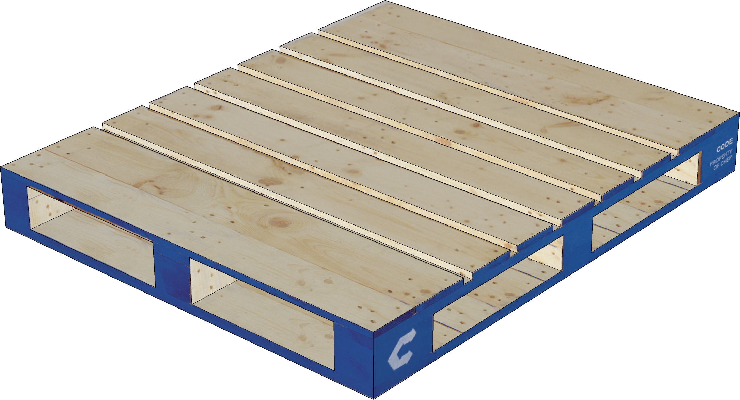
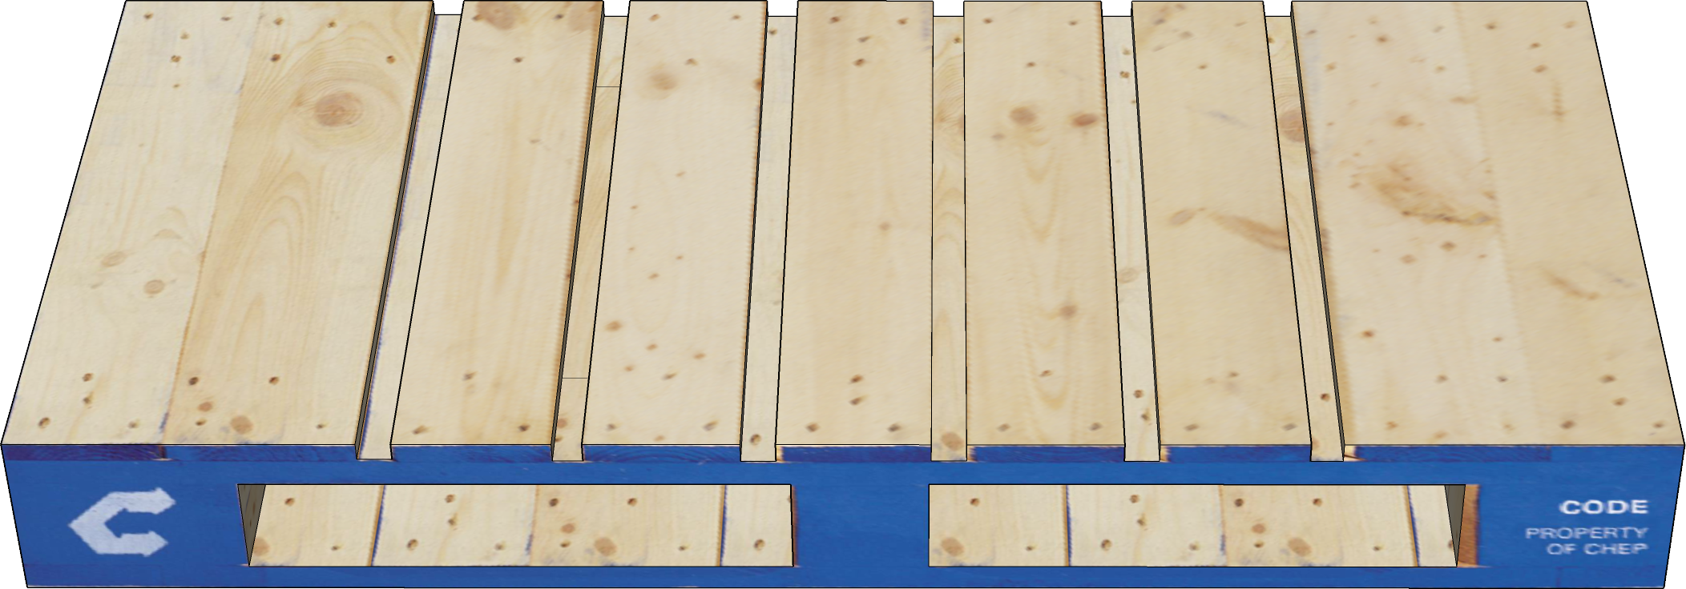
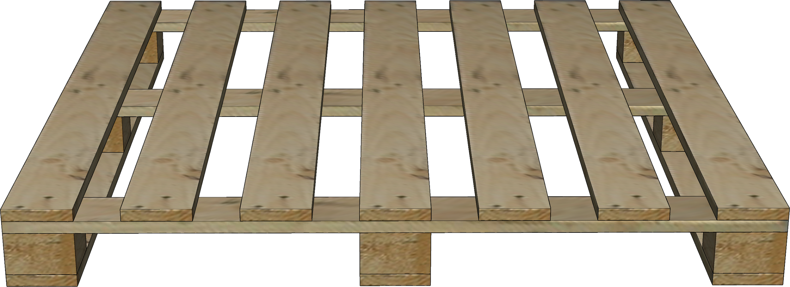
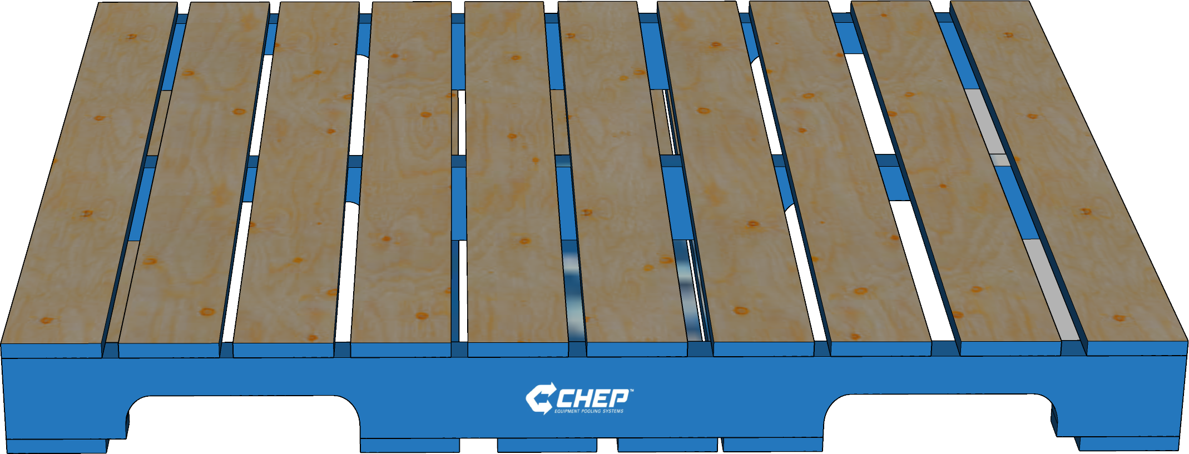
Notes:
Les palettes CPC (orange) n’existe plus.
Pour les palettes CHEP, aucune paperasse pour le chauffeur. Le tout se fait de façon électronique entre l’expéditeur, le consignataire et CHEP.
Poids d’une palette CHEP
90 à 95 lbs (40x48) palette canadienne
75 lbs (40x48) palette américaine
35 lbs (20x48)
pour les pa lette mixtes, le poids est variable.

Slide 15
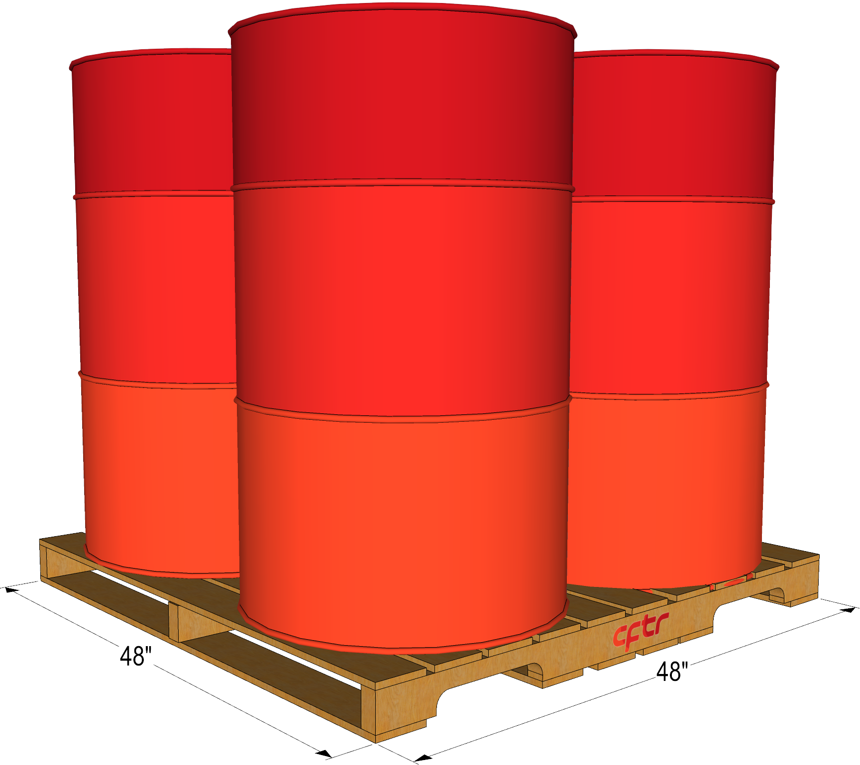
Les palettes retournables
Notes:
Certaines palettes sont retournables à l’expéditeur, expliquer le processus de retour des palettes.

Slide 16
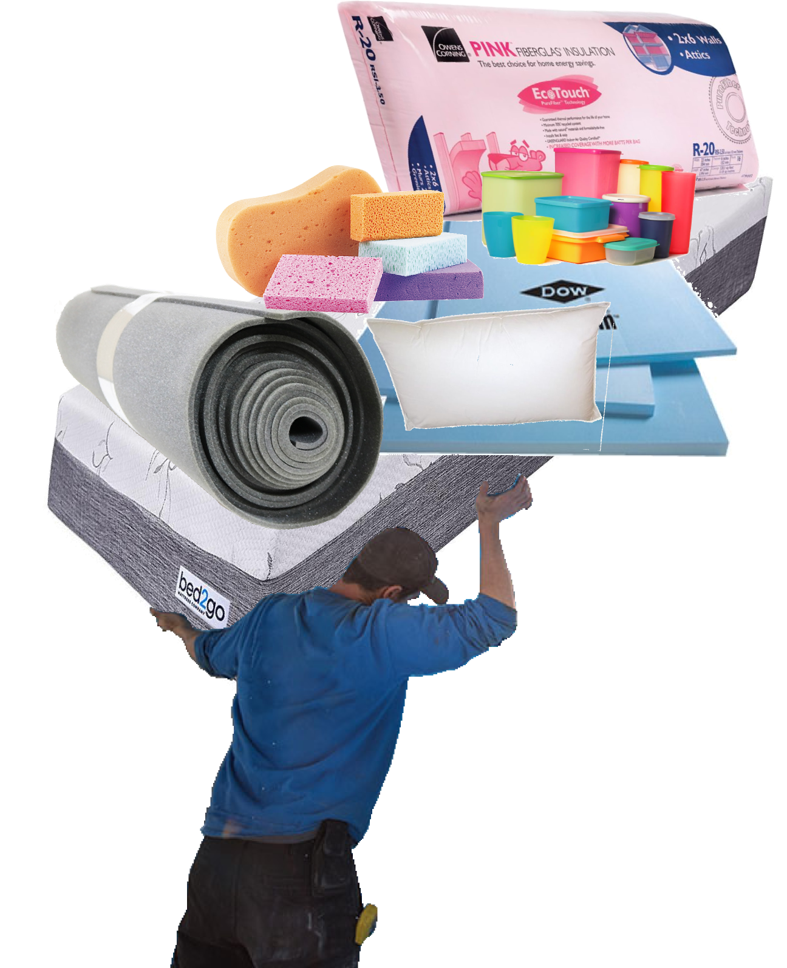
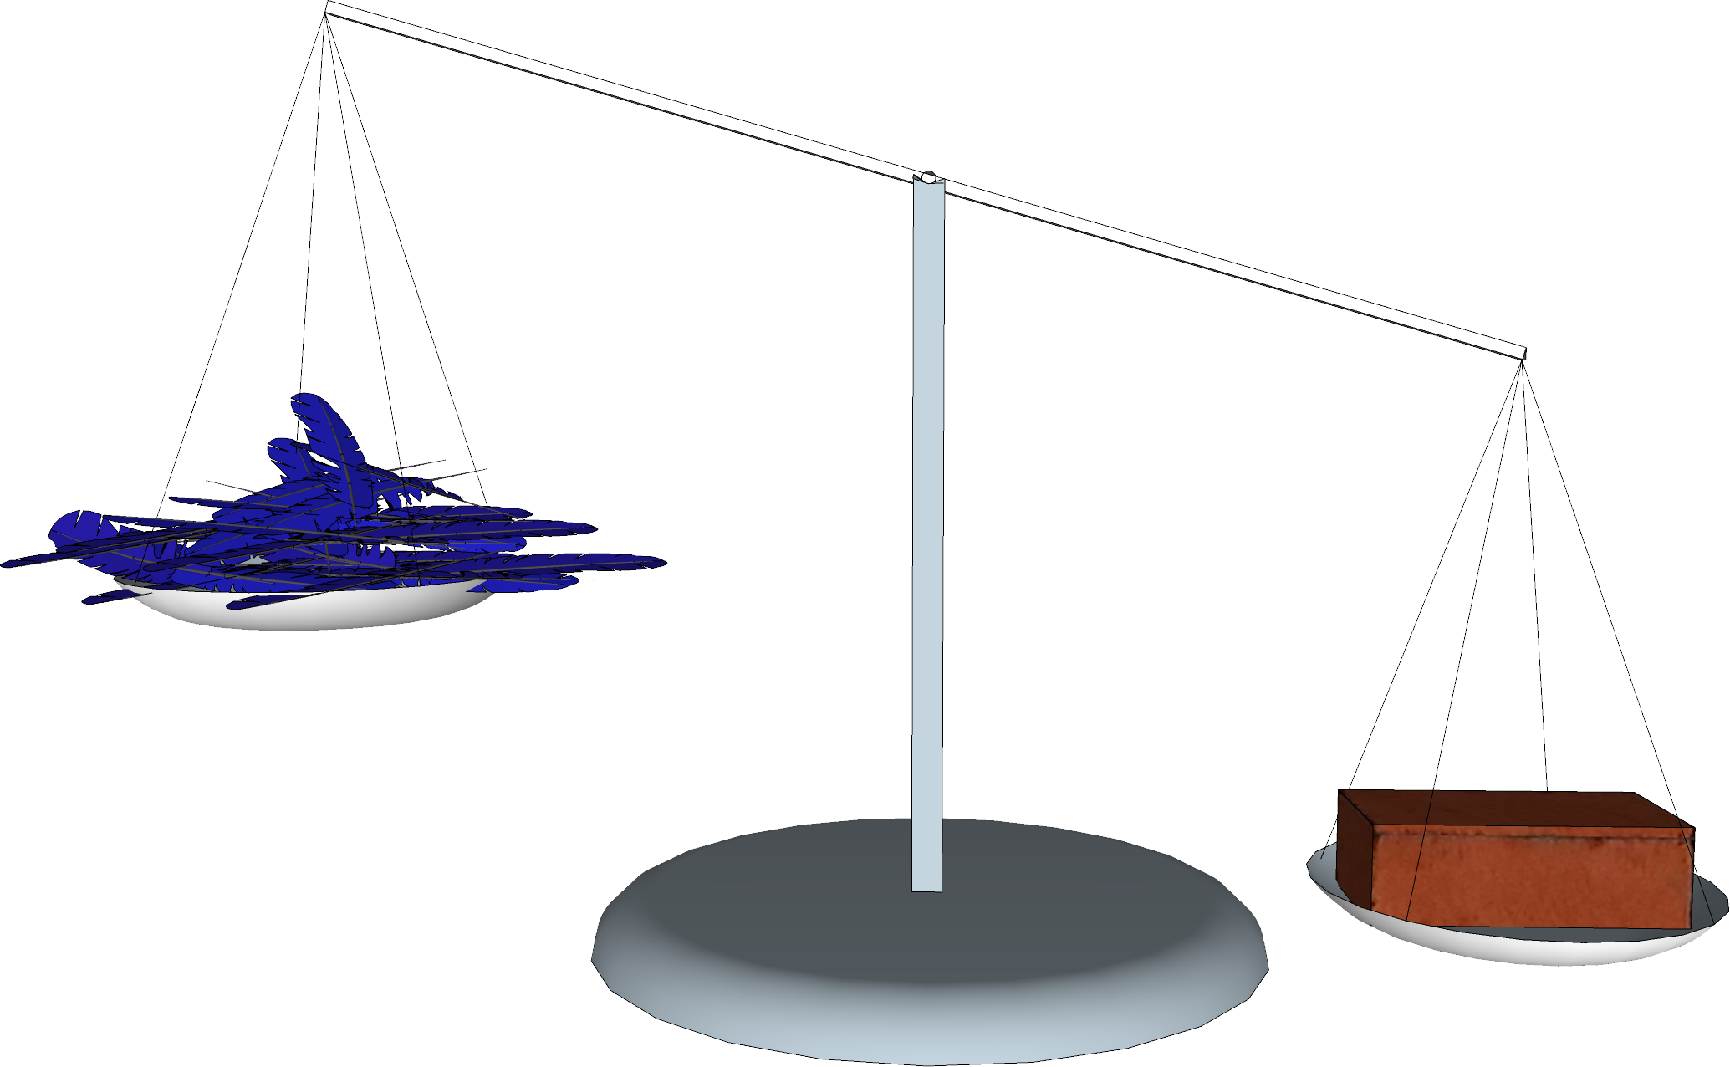
The weight-to-volume ratio:
Notes:
Donner les explications sur l’importance du cubage 10 lbs/pied cube

Slide 17
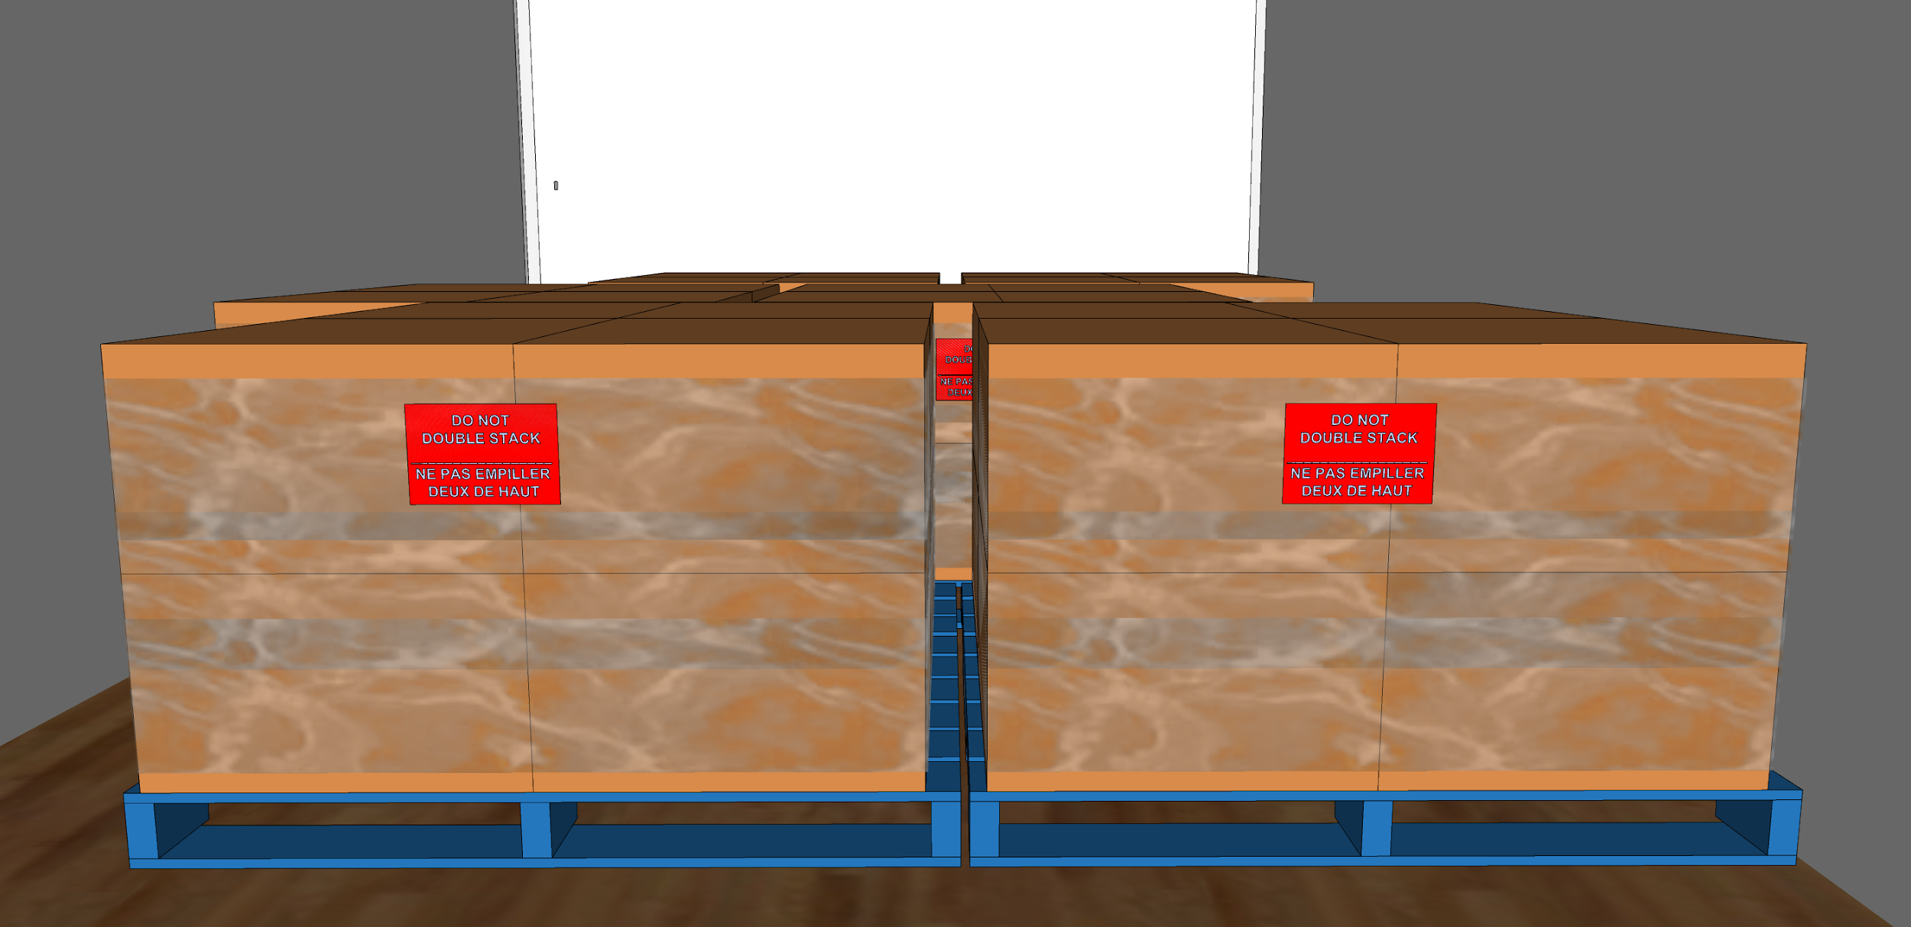
The weight-to-volume ratio:
Notes:
l’espace utilisée versus le poids

Slide 18
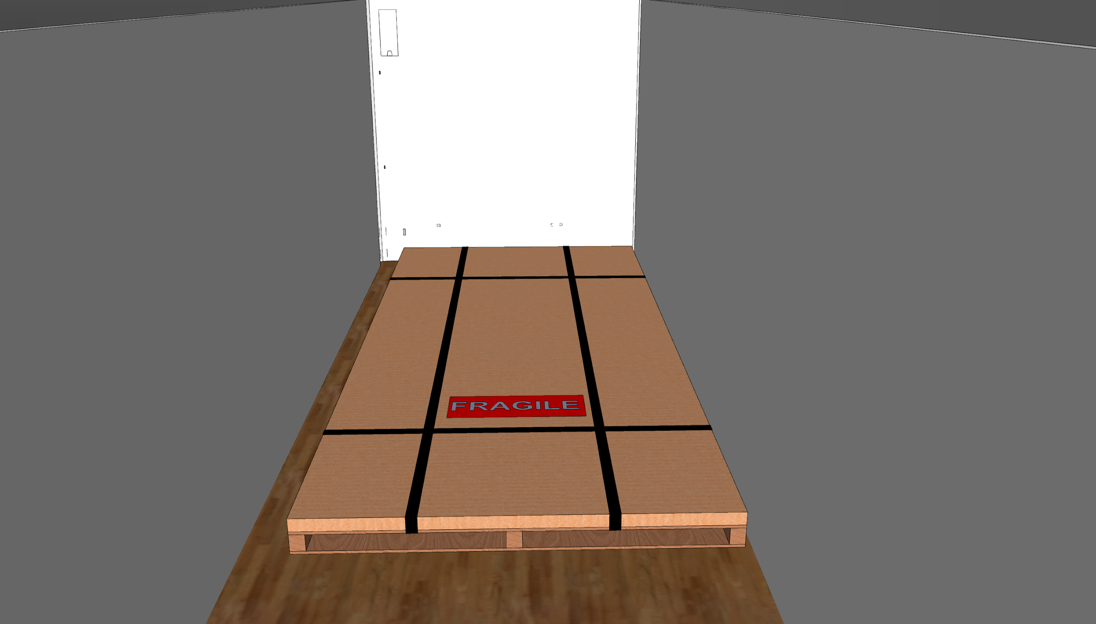
The weight-to-volume ratio:
Notes:
l’espace utilisée versus le poids

Slide 19
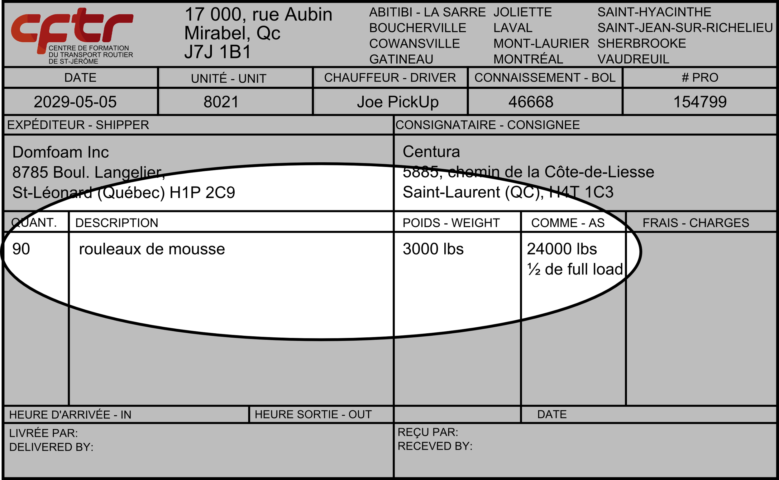
The weight-to-volume ratio:

Slide 20
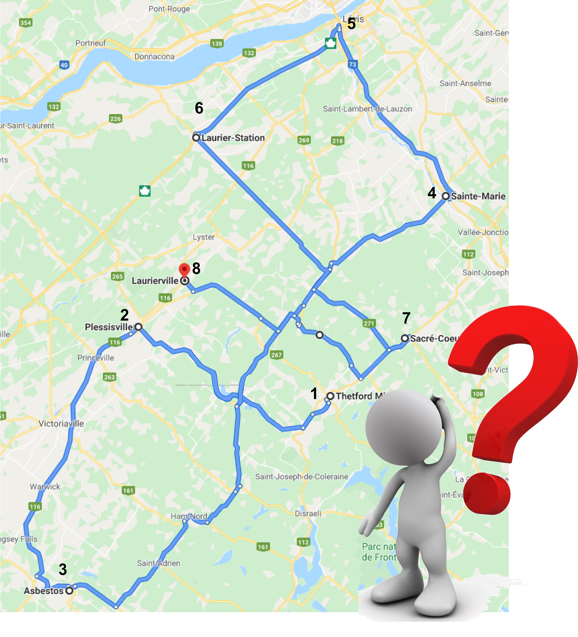
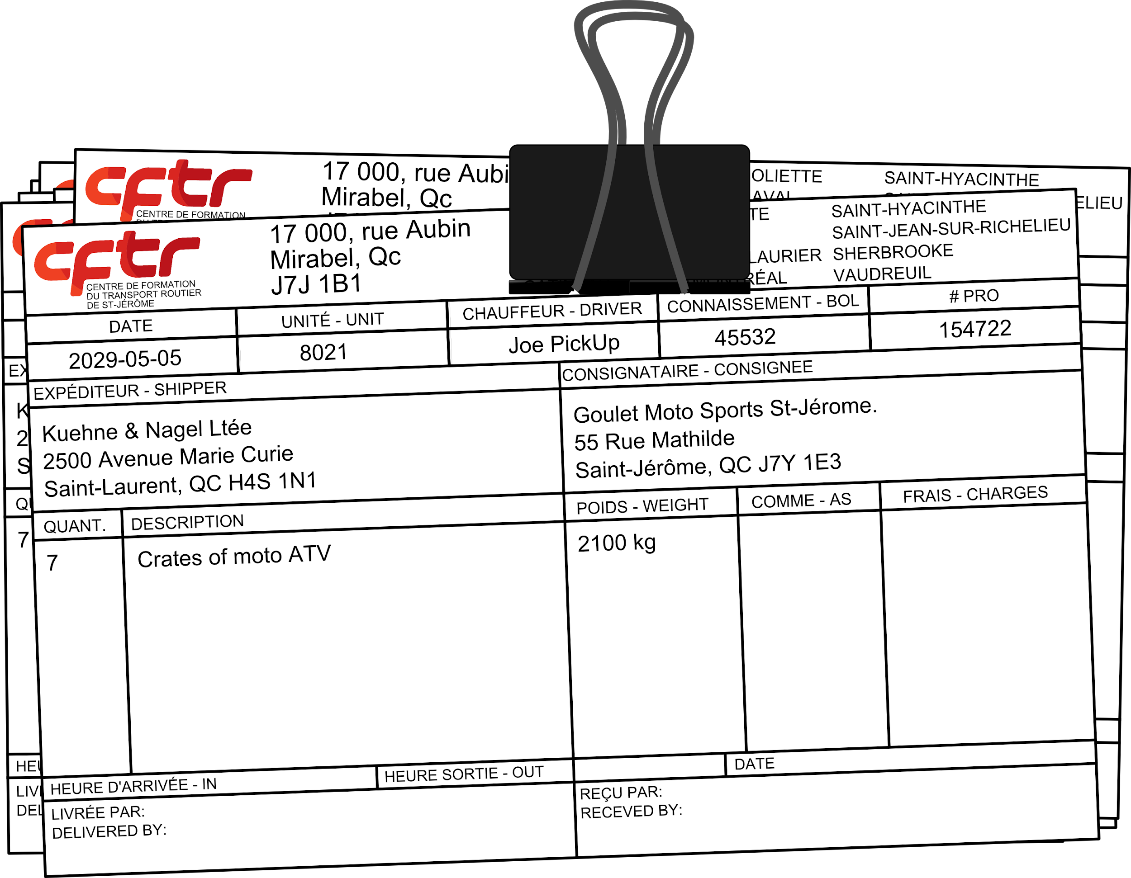
The delivery route
What to take into account:
Special instructions on the bill of lading or pro bill.
The logical order of deliveries

Slide 21
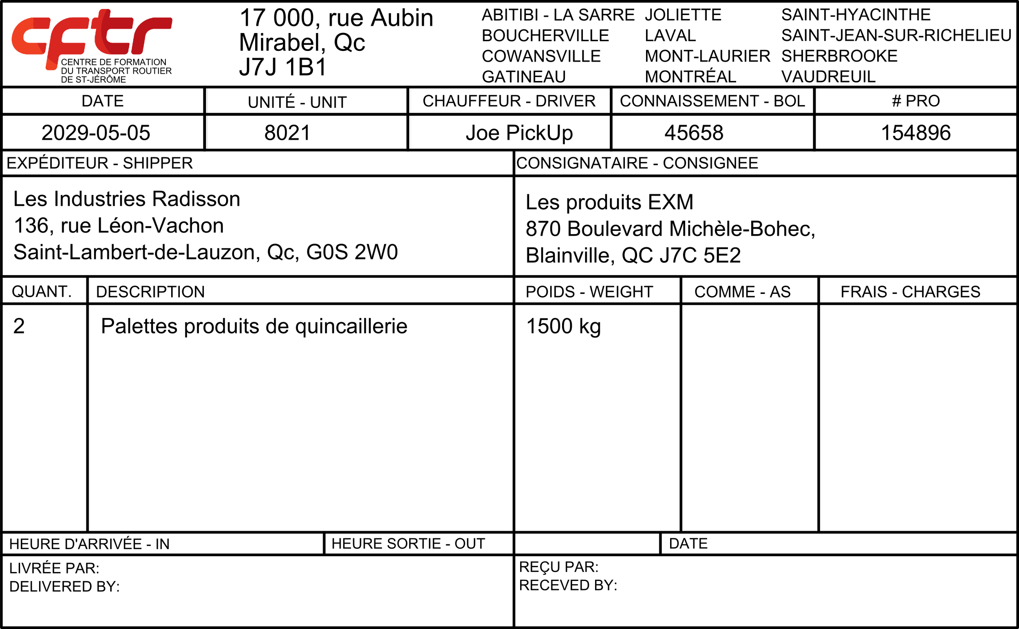
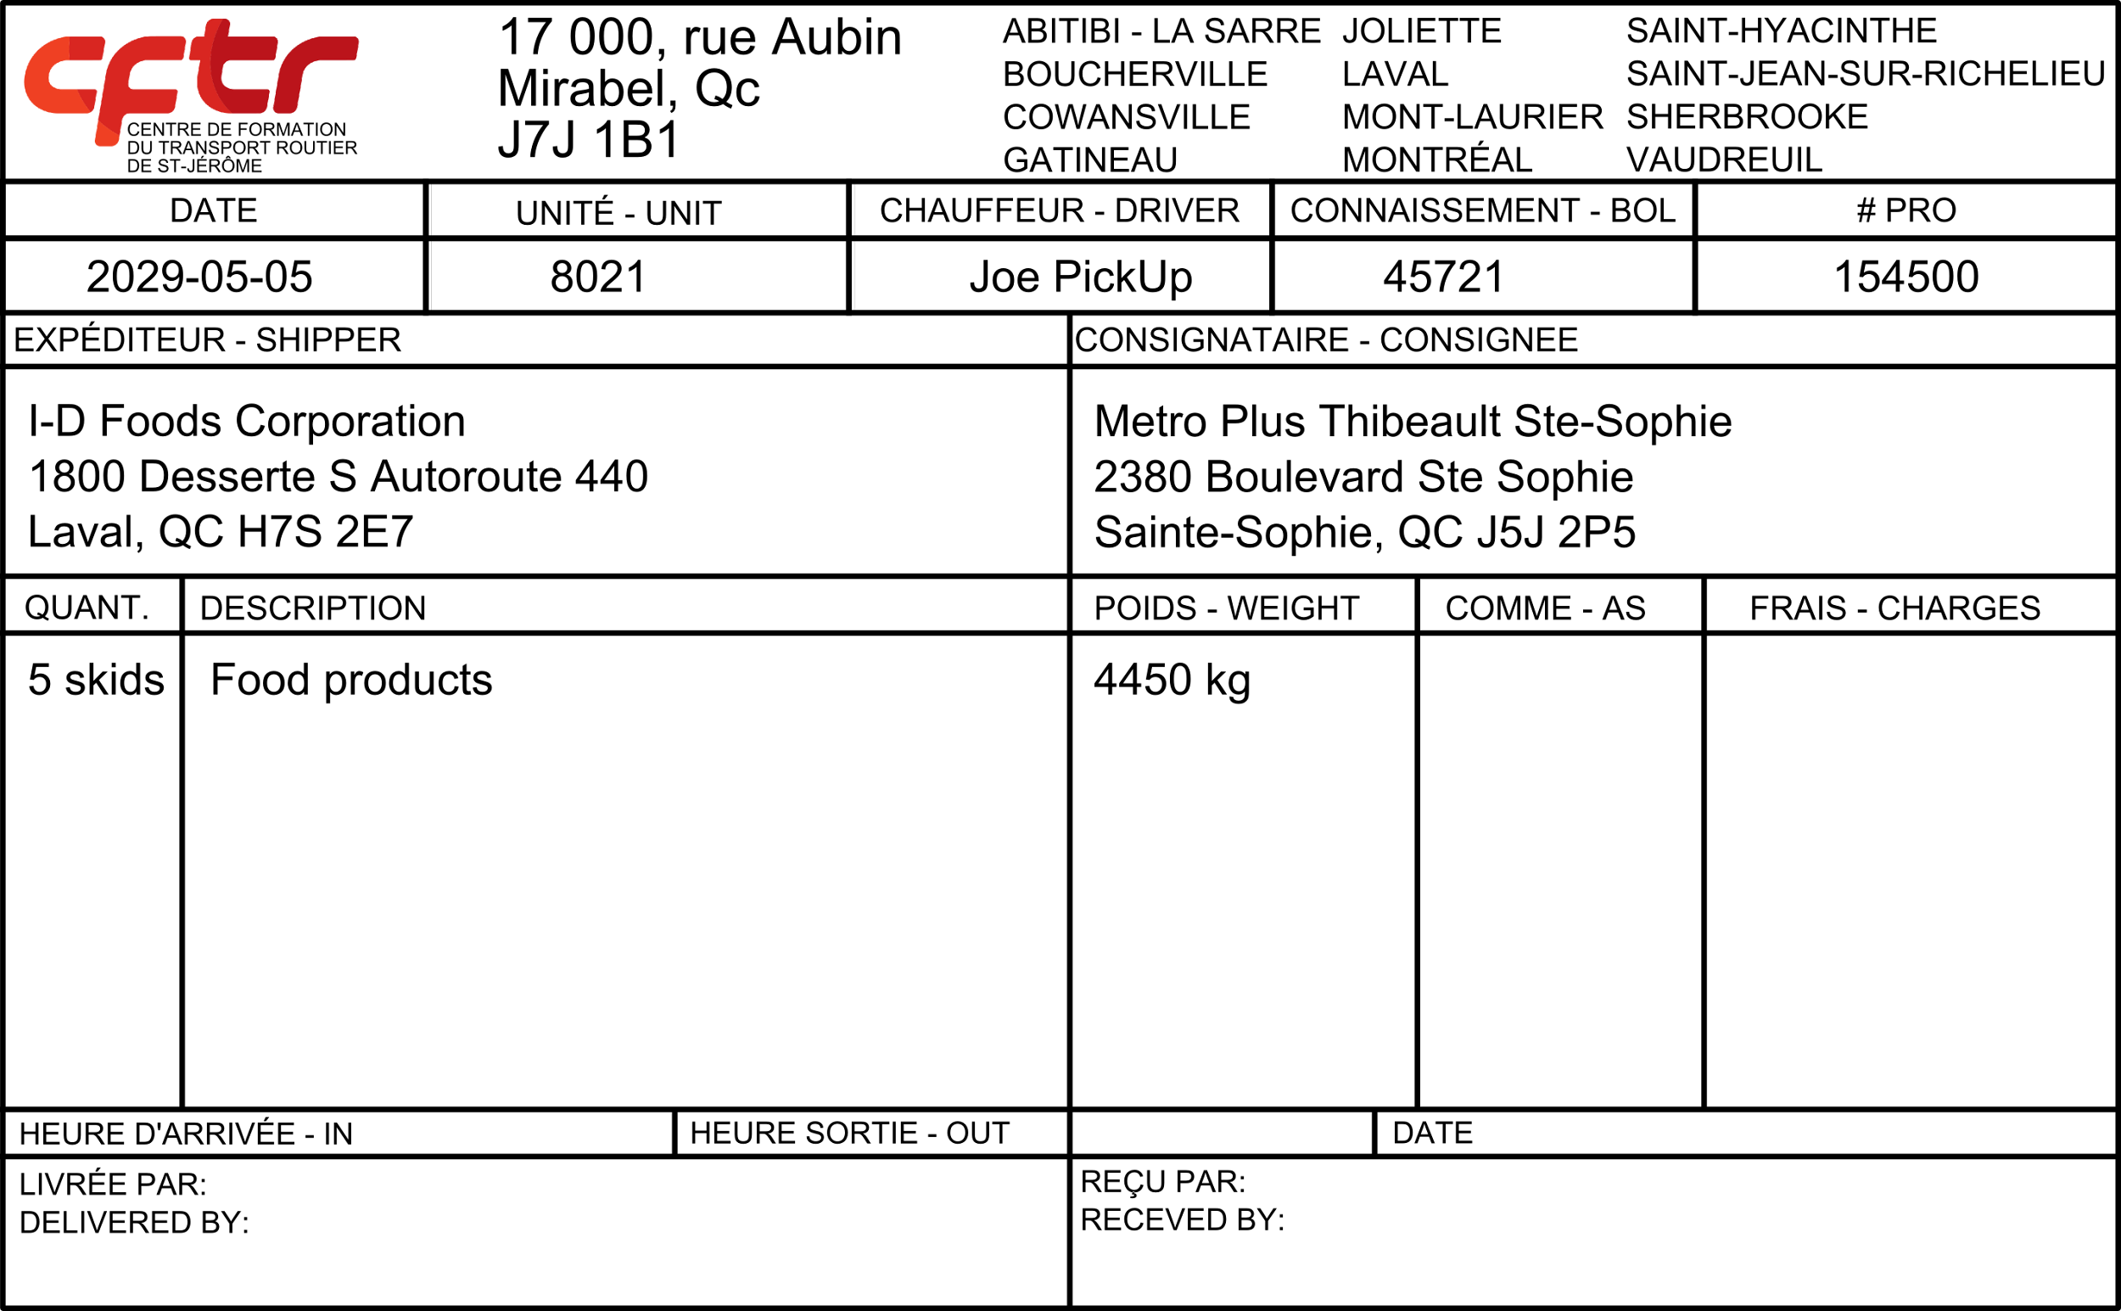
Scenario 1: In what order should the deliveries be made, starting from Sainte-Agathe des Monts?

Slide 22
Scenario 1: In what order should the deliveries be made, starting from Sainte-Agathe des Monts?
5
4
1
2
3

Slide 23
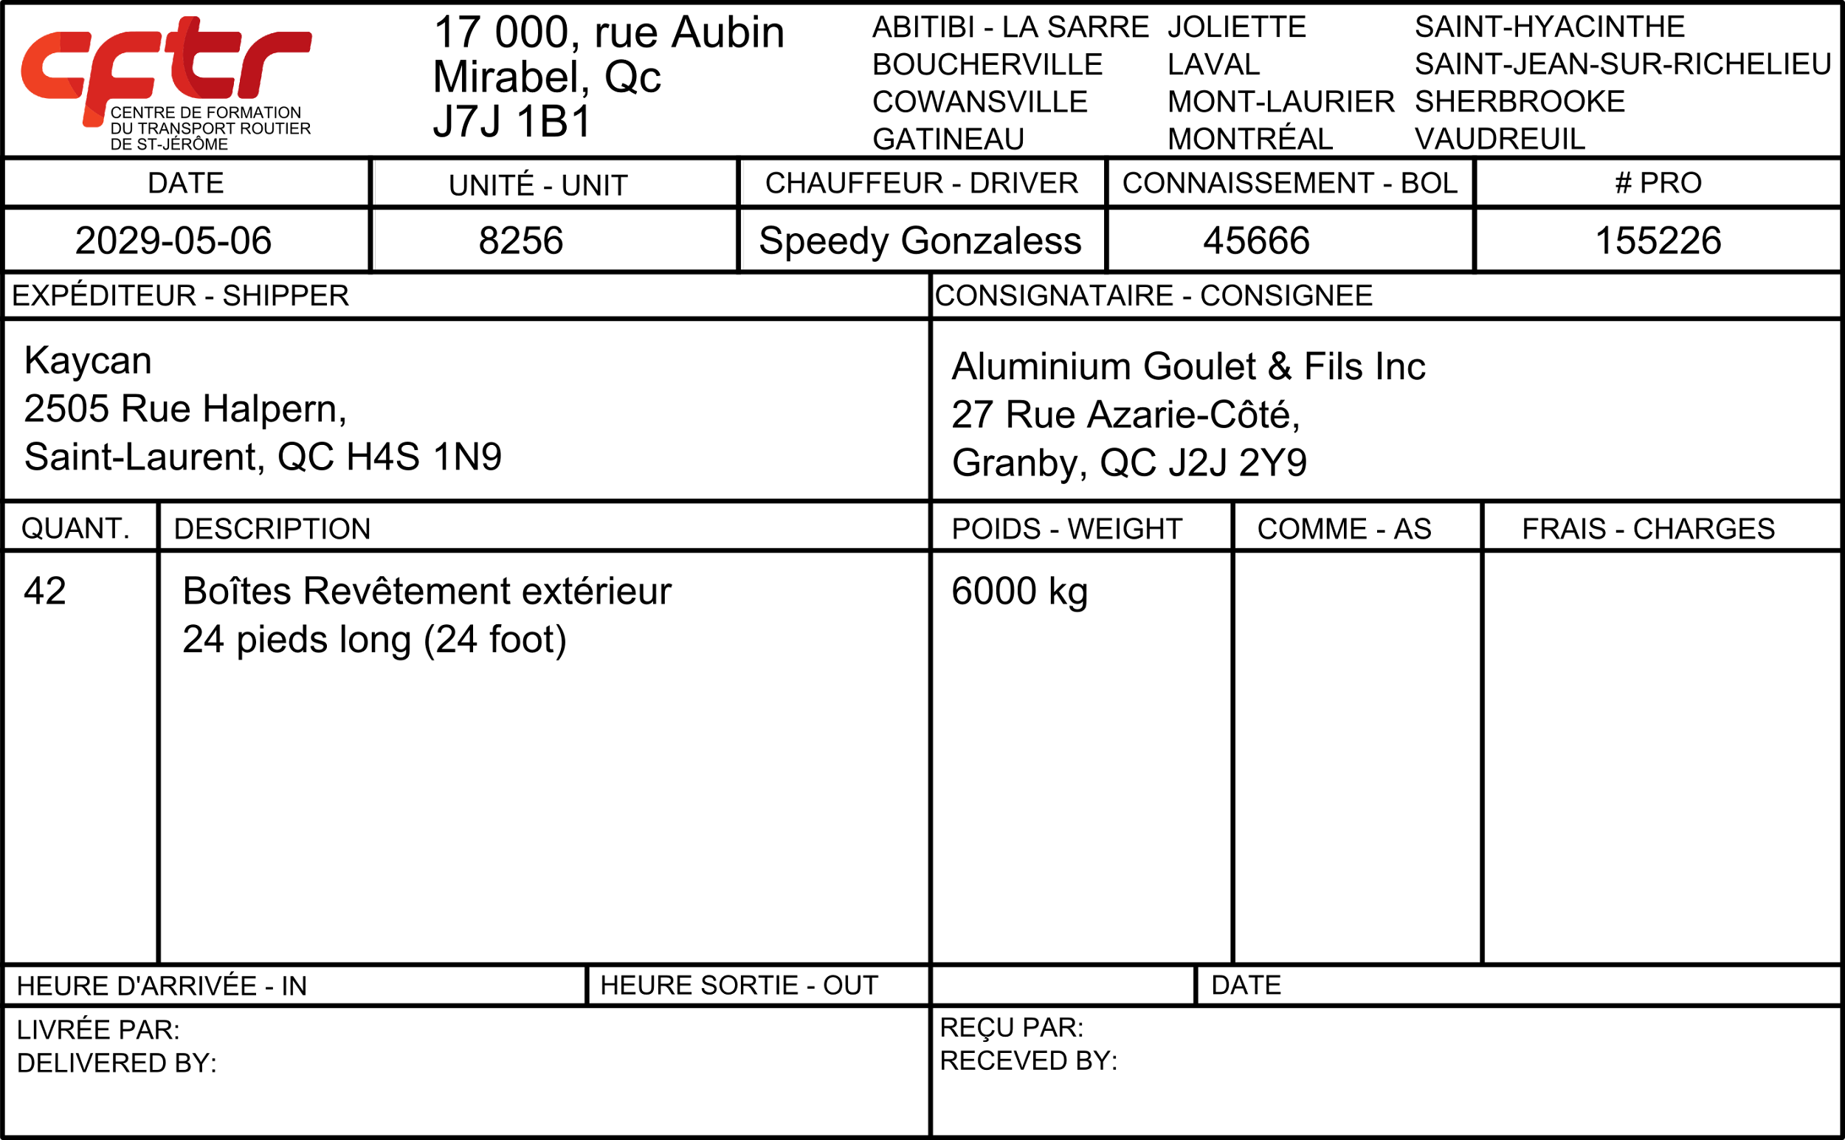
Scenario 2: In what order should the deliveries be made, starting from Drummondville?

Slide 24
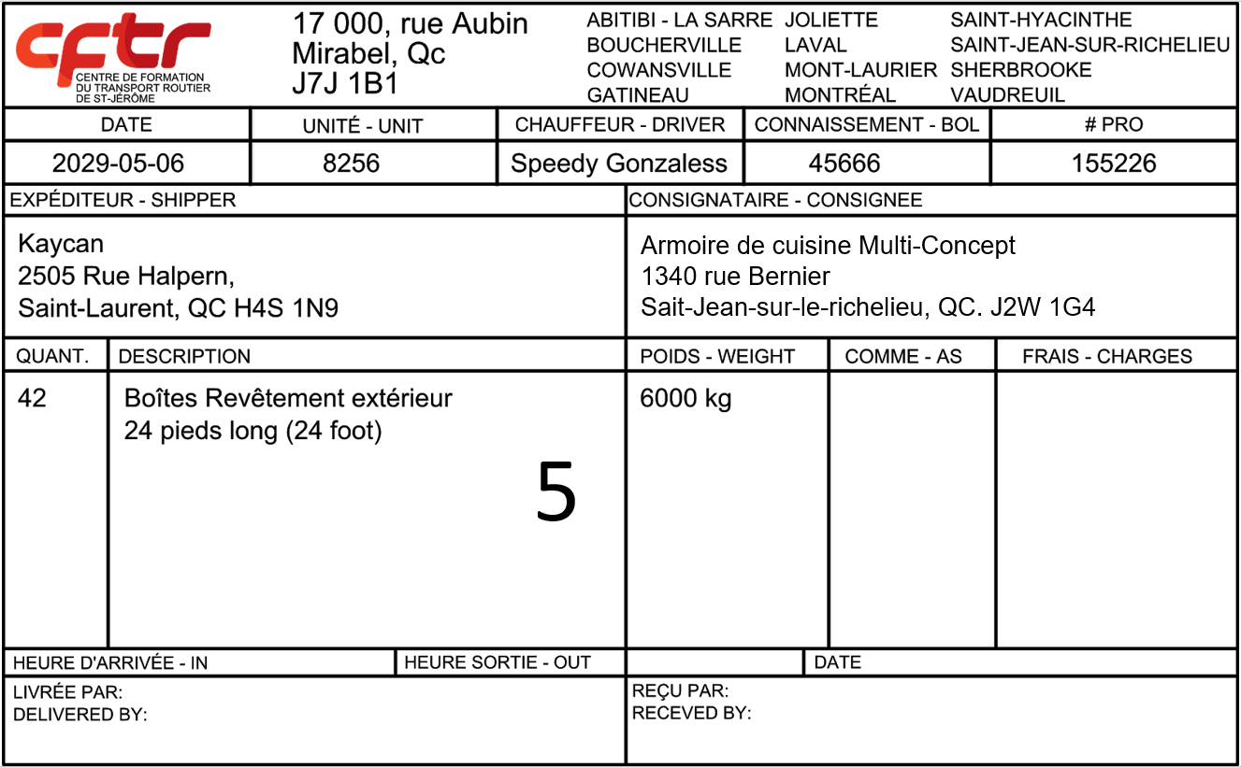
Scenario 2: In what order should the deliveries be made, starting from Drummondville?
2
4
3
5
1
Notes:
n

Slide 25
Did we meet our objectives?
Know the Competence
Arrange the merchandise in the vehicle based on the information provided, while considering regulations and maximizing delivery efficiency.

